Slide 1


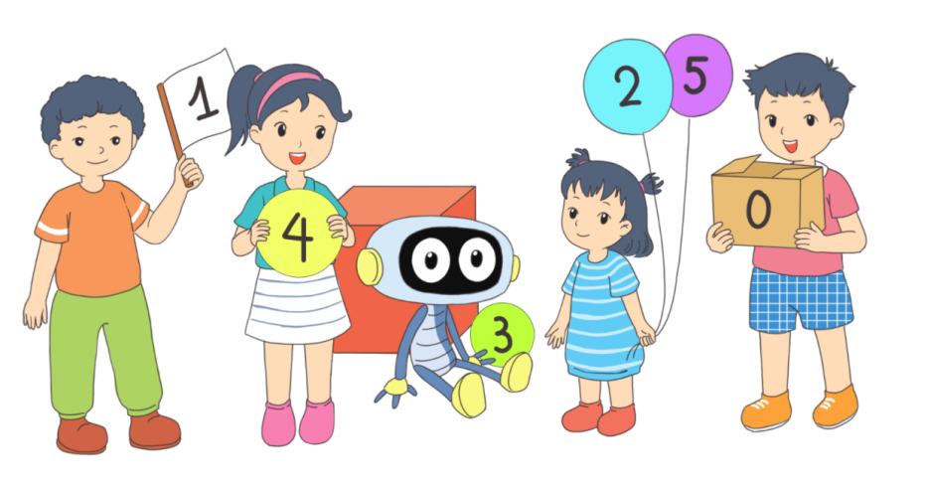
TOÁN
2

Slide 2
KHỞI ĐỘNG
Notes:
Vận động theo nhạc

Slide 3
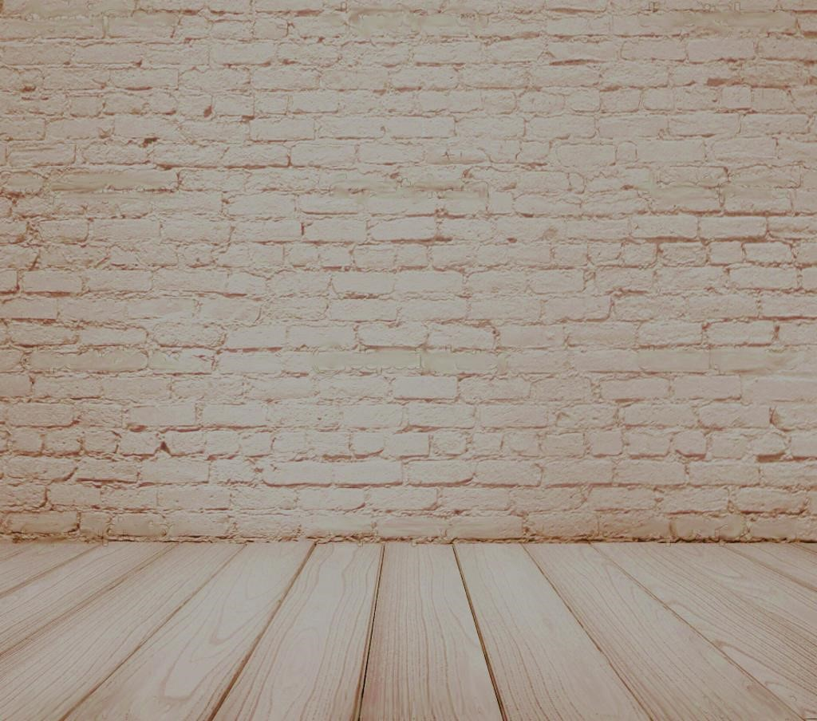



PLAY

Slide 4




Số tròn chục bé nhất là:
20
10
NEXT
Notes:
Đội nào đúng?

Slide 5
100 là số tròn chục, đúng hay sai?
Đúng
Sai
NEXT

Slide 6
Đâu là số tròn trăm?
990
900
NEXT

Slide 7

?
30
300
NEXT

Slide 8
Đâu là số tròn chục?
95
100
NEXT

Slide 9
ǰǰǰǰǰǰǰǰǰǰǰǰǰǰ
Thứ năm ngày 2 tháng 3 năm 2023
ǰǰǰǰǰǰǰǰǰǰǰǰǰǰ
Toán
ǰǰǰǰǰǰǰǰǰǰǰǰǰǰ
Bài 49 (tiết 2 ): Các số tròn chục
ǰǰǰǰǰǰǰǰǰǰǰǰǰǰ
ǰǰǰǰǰǰǰǰǰǰǰǰǰǰ
ǰǰǰǰǰǰǰǰǰǰǰǰǰǰ
ǰǰǰǰǰǰǰǰǰǰǰǰǰǰ

Slide 10

S/45

Slide 11
Các số tròn chục
 | Nghìn | Trăm | Chục | Đơn vị | Viết số | Đọc số
 |  |  | 1 | 0 | 10 | mười
 |  | 1 | 0 | 0 | 100 | một trăm
 |  | 2 | 1 | 0 | 210 | hai trăm mười
 |  | 6 | 5 | 0 | 650 | sáu trăm năm mươi
Notes:
Hỏi tên đồ vật
Hỏi đồ vật có dạng khối gì

Slide 12
CÁC SỐ TRÒN CHỤC
 | Nghìn | Trăm | Chục | Đơn vị | Viết số | Đọc số
 |  | 9 | 9 | 0 | 990 | chín trăm chín mươi
 | 1 | 0 | 0 | 0 | 1000 | một nghìn

Slide 13
Các số tròn chục
 | Nghìn | Trăm | Chục | Đơn vị | Viết số | Đọc số
 |  |  | 1 | 0 | 10 | mười
 |  | 1 | 0 | 0 | 100 | một trăm
 |  | 2 | 1 | 0 | 210 | hai trăm mười
 |  | 6 | 5 | 0 | 650 | sáu trăm năm mươi
Notes:
Hỏi tên đồ vật
Hỏi đồ vật có dạng khối gì

Slide 14
CÁC SỐ TRÒN CHỤC
 | Nghìn | Trăm | Chục | Đơn vị | Viết số | Đọc số
 |  | 9 | 9 | 0 | 990 | chín trăm chín mươi
 | 1 | 0 | 0 | 0 | 1000 | một nghìn

Slide 15
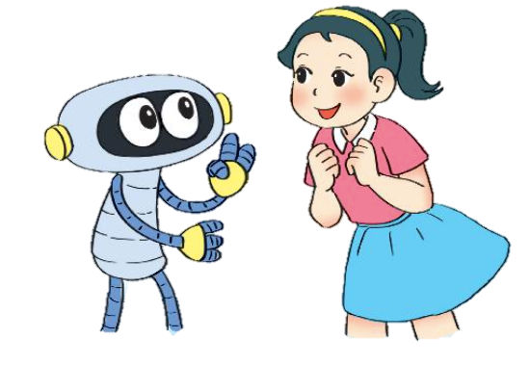
Các số tròn chục đều có số đơn vị là 0.
Các số 10, 20, 30, … 990, 1 000 đều là các số tròn chục.
Notes:
GV có thể cho HS lấy them ví dụ về số tròn chục

Slide 16


Slide 17
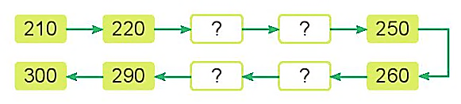
1
Số?
a)
230
240
280
270
Notes:
Có 10 chục cái bánh nên suy ra có 100 cái bánh chứ k cần cộng lại

Slide 18
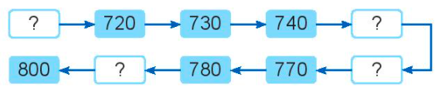
1
Số?
b)
710
750
790
760
Notes:
Có 10 chục cái bánh nên suy ra có 100 cái bánh chứ k cần cộng lại

Slide 19
2
Số?
310
900
740
580
50
800
Notes:
HS nêu xong GV mới chiếu hình minh hoạ ra

Slide 20
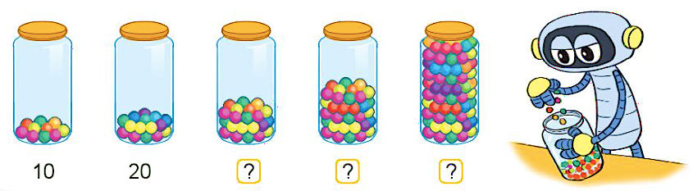
3
Số?
Em hãy ước lượng số viên kẹo trong mỗi lọ theo số tròn chục.
10
20
?
?
?
30
50
100
Notes:
GV để HS ước lượng (Có thể thảo luận nhóm) sau đó mới đưa kết quả ra

Slide 21
CỦNG CỐ
Đâu là các số tròn trăm?
100
500
690
1 000
900
710

Slide 22
DẶN DÒ
Hoàn thành bài
Xem lại bài đã học
Chuẩn bị bài mới

Slide 23
NEXT
990
Đâu là số tròn trăm?
900

Slide 24
Đâu là số tròn trăm?
990
900
NEXT

